Slide 1
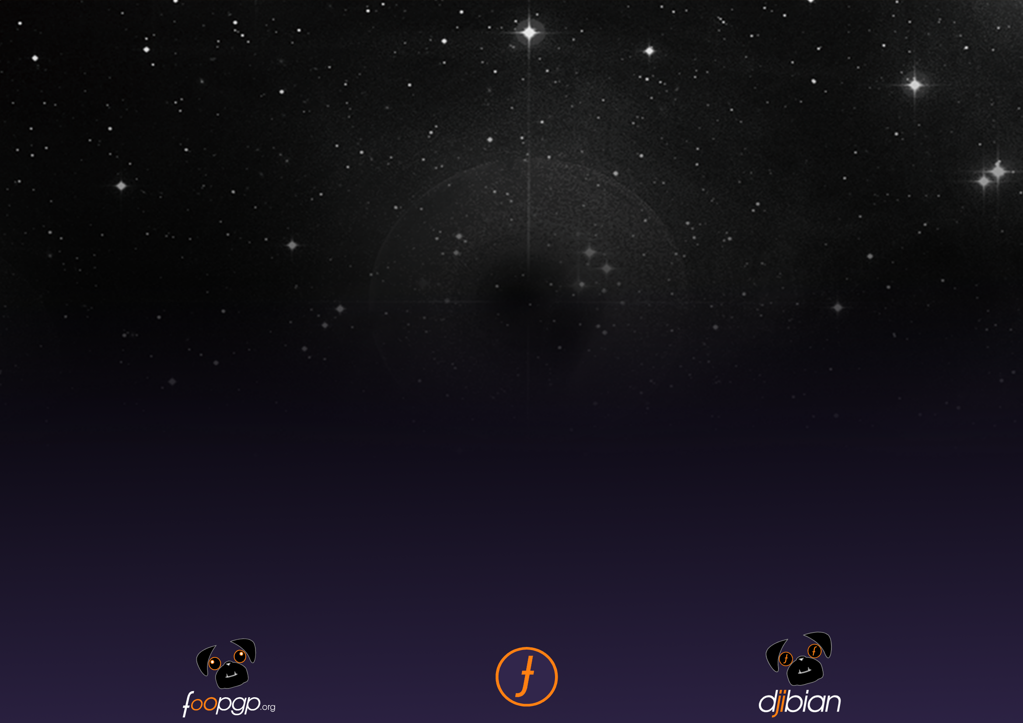
dji-bian
(u4=sRyUhEbNU5OwyLEjfSwaXAe_42.17-002.76)
<jjbrucker@foopgp.org>
2026.7a
<numéro>
/16

Slide 2
Sommaire
Contexte
Vision
Historique
Problématique
Solutions
Bilan
Objectifs
<numéro>
/16

Slide 3
D’où tu parles ?
Né en 1980 à Paris
Élevé dans les hautes-alpes
« atypique »
Ingénieur non diplômé
Sensibilité exacerbée
Curieux, inventif, aventurier.
https://domesticserver.org/myresume/
<numéro>
/16

Slide 4
Vision
Ne pas subir (la décroissance),
Mais reprendre de la maîtrise (de notre bonheur).
Moins d’individualisme, de consommation,
Plus de sens, de joie de vivre, de paix.
Moins d’écrans, de gadgets numériques,
Plus d’air pur, de repas partagés.
Moins de magouilles, de coercitions,
Plus de transparence*, d’équité.
(* : dans l’espace publique)
<numéro>
/16

Slide 5
Dates clés
Automne 2008 : crise des subprimes
Janvier 2009 : publication du code « bitcoin »
2009 & 2010 : creationmonetaire.info & TRM (S. Laborde)
Janvier 2011 : projet OpenUDC (J.J. Brucker)
5 février 2011 : naissance de « la monnaie libre » (de dette)
Avril 2014 : ucoin/duniter (C. Moreau)
8 mars 2017 : naissance June (monnaie-libre.fr)
Avril 2023 : Association des amis d’OpenPGP (foopgp.org)
<numéro>
/16

Slide 6
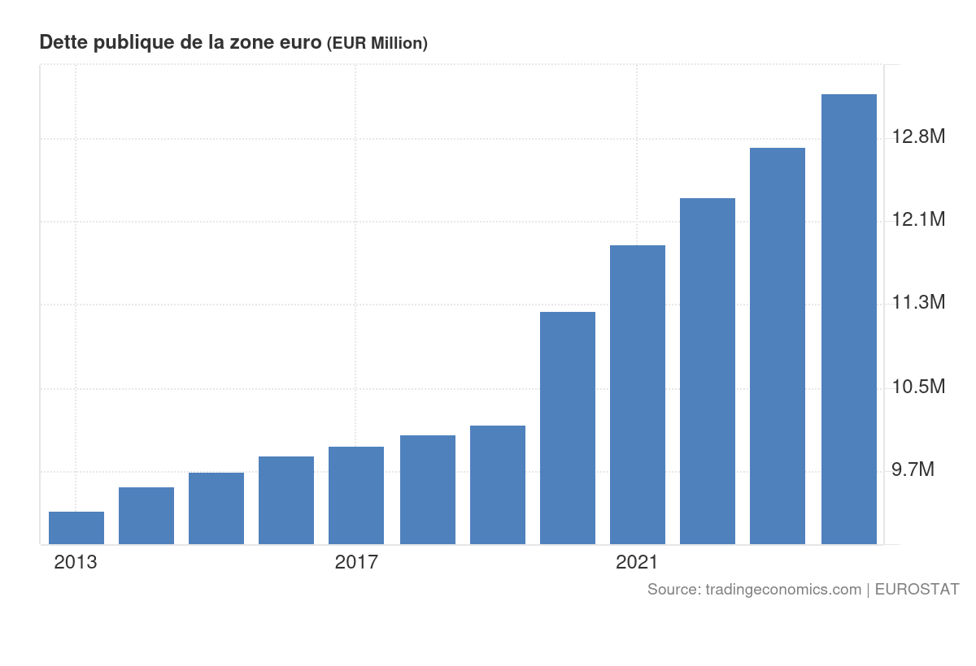
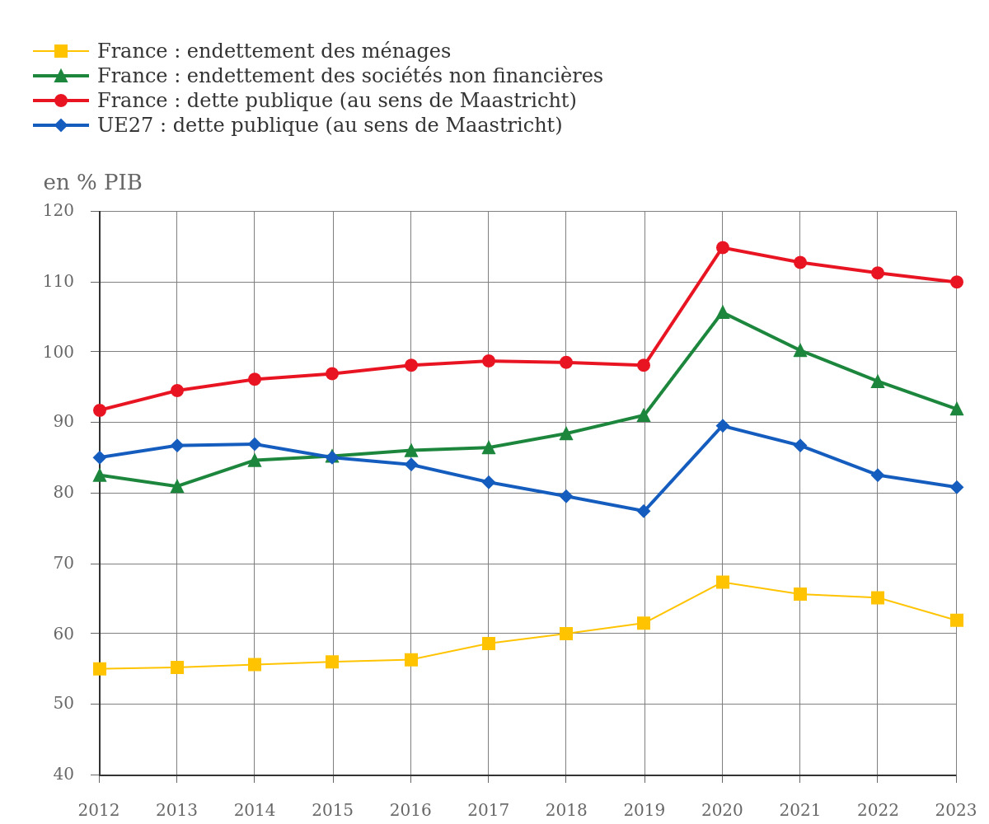
Dettes
tradingeconomics.com
insee.fr
<numéro>
/16

Slide 7
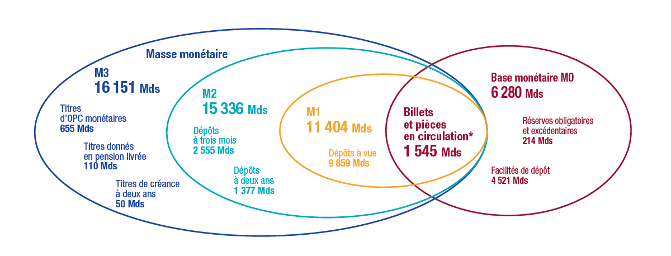
Masses monétaires
zone euro - 2022
<numéro>
/16

Slide 8
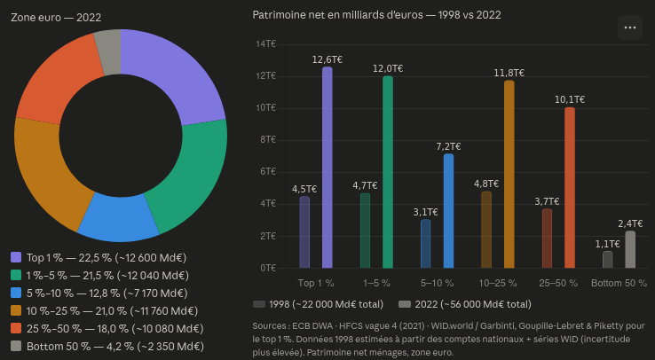
Inégalités (avec Claude Sonnet 4.6)
<numéro>
/16

Slide 9
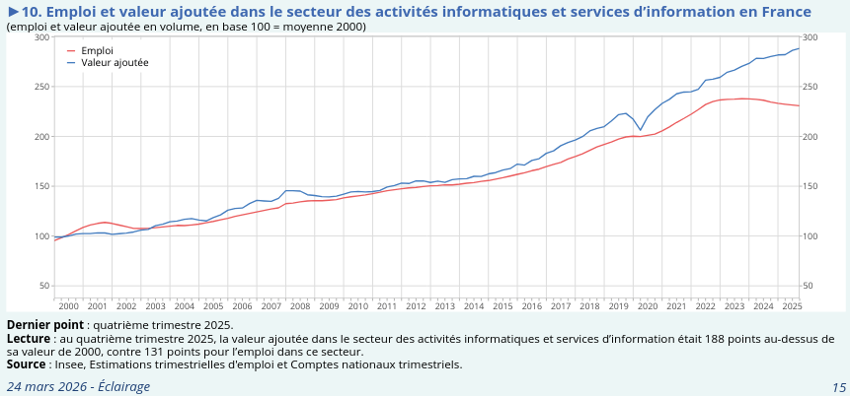
Impact de l’IA (insee.fr)
<numéro>
/16

Slide 10
Récapitulatif
Dette (taux directeurs) <=> Croissance
Effet Cantillon =>
€, $, ¥, ₿ ne sont pas du tout des étalons de mesure,
ce sont des escroqueries (dixit Maurice Allais)
=> Principales sources des
tensions qui détruisent
ou menacent l’ensemble du vivant
<numéro>
/16

Slide 11
Le dji (Ɉ)
Devise | Création (futur) | Création (maintenant)
Euro, Dollar, ... | Imprévisible | Réservée aux plus riches
Bitcoin, Monero, ... | Prévisible | Premier arrivé, premier servi.
Dji, June. | Prévisible | Parfaitement distribuée
Le Dji est un outil d'échange et de gouvernance réservé aux adhérents de l'association.
Les contributions nominatives valent cotisations.
Les djis calculés à partir de la date et du montant et vos contributions seront crées et attribués après validation de votre adhésion, c'est-à-dire certification de votre identité numérique PGP ID.
Conformément à nos statuts et règlement intérieur.
<numéro>
/16

Slide 12
OpenPGP
Signature + Chiffrement + Authentification
+ Certification décentralisée (Web of Trust)
Technologie éprouvée (1991), ouverte (depuis 1996),
en constante évolution (8 RFC + many IETF drafts)
Interopérable (courriels, SSH, git, documents, paiements)
Outil ultime pour contrer les surveillances et manipulations de masse et construire des réseaux qui respectent nos vies privées.
<numéro>
/16

Slide 13
Djibian
Système GNU/Linux
Fait par et pour des humains qui se respectent
Composé à 99 % de logiciels libres :
communs auditables et réparables
À la pointe de l’usage d’OpenPGP,
et notamment du dji (Ɉ)
<numéro>
/16

Slide 14
Bilan
Appropriation des idées (« Monnaie libre »)
Cadre structuré (Statuts, RI, Siret, etc) : foopgp.org
Outillage posé et opérationnel (Nextcloud, git, etc)
Identité numérique décentralisée PGP ID
Véhicule intégrateur et catalyseur : djibian
        Réservations et créations
        des premiers djis (Ɉ)
<numéro>
/16

Slide 15
Objectifs
Échanger ses djis
Améliorer la structure (SCOP)
Améliorer la qualité des produits
Accompagner la croissance des adhésions (> 1M)
Accompagner la montée en valeur du dji (1 Ɉ > 1k€)
Nous libérer à 90 % du chiffre d’affaire
des GAFAMPXO d’aujourd’hui.
<numéro>
/16

Slide 16
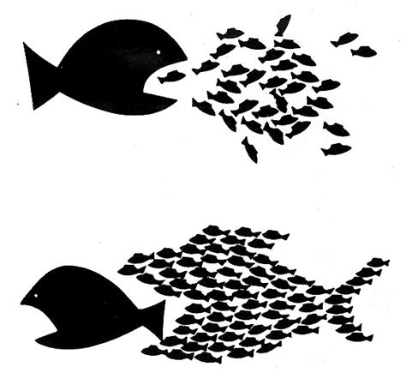
Merci pour votre attention

Slide 17
À table !

